Slide 1
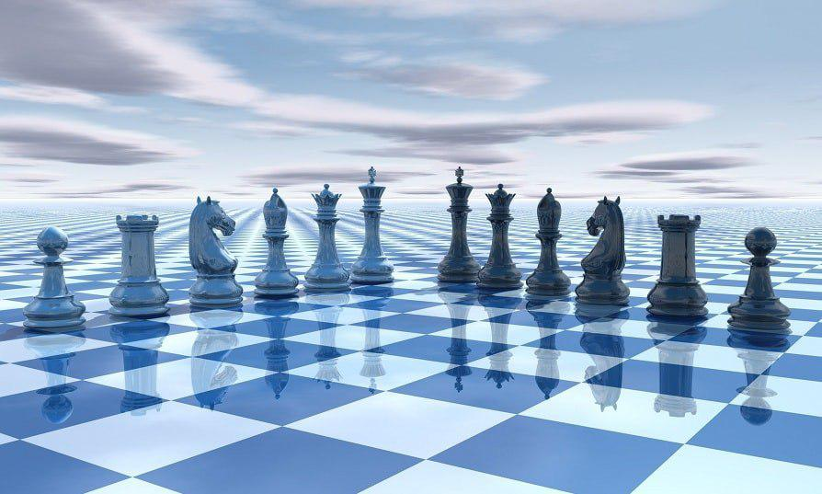
Шахматы
Воспитатель Бородкина Анна Андреевна
МБДОУ «Детский сад №12»
г. Воркута 2019г.

Slide 2
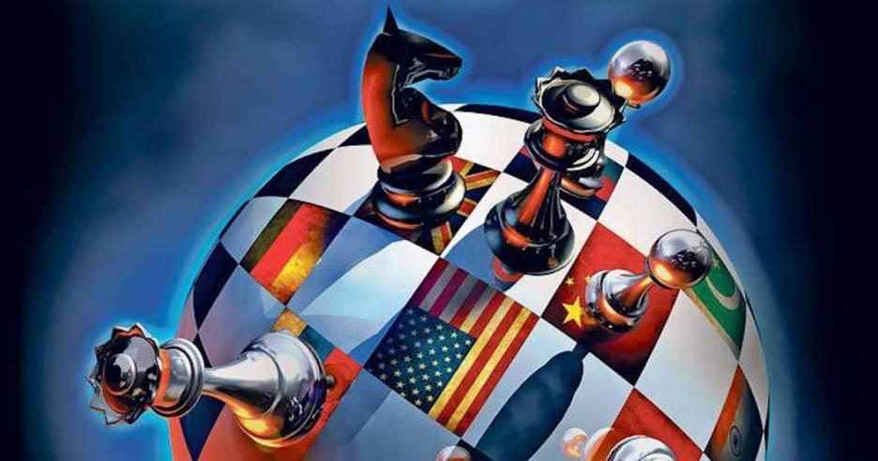
Одна из самых древних и увлекательных игр – шахматы. Она известна в любом уголке земного шара

Slide 3
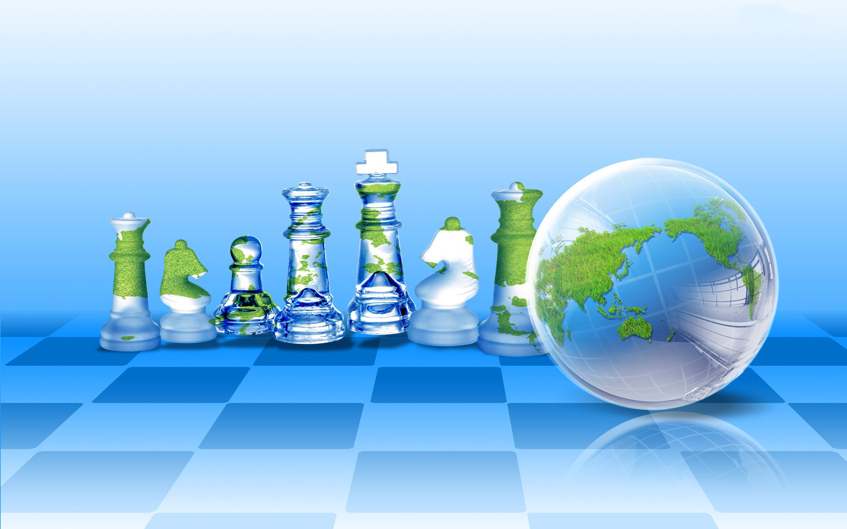
Но где же находится ее родина и кто ее придумал?

Slide 4
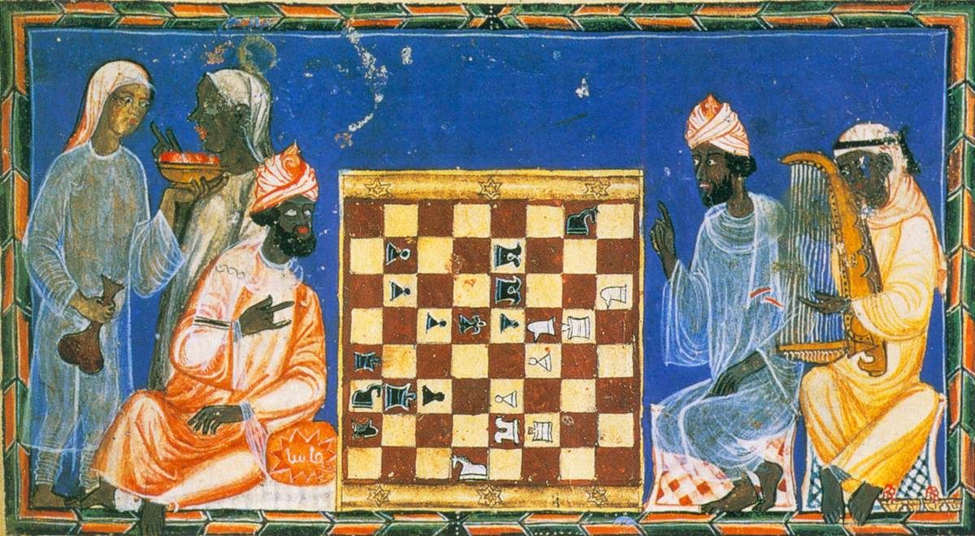
Шахматы – одна из самых древнейших и интереснейших игр. Название берет начало из персидского языка: шах и мат, что означает шах (король),мат(умер).

Slide 5
Родиной шахмат считается ИНДИЯ.

Slide 6
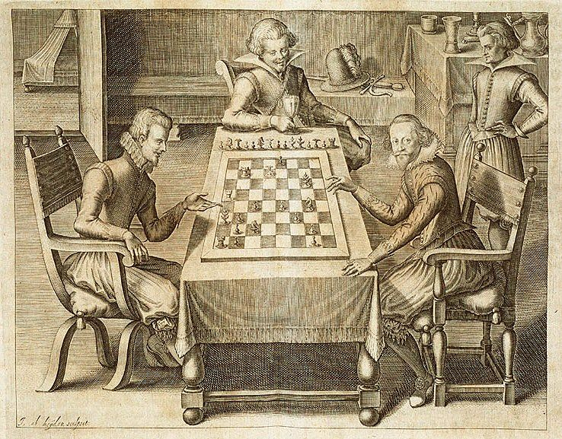
Существует несколько легенд о происхождении шахмат . Вот одна из них. Легенда о шахматах

Slide 7
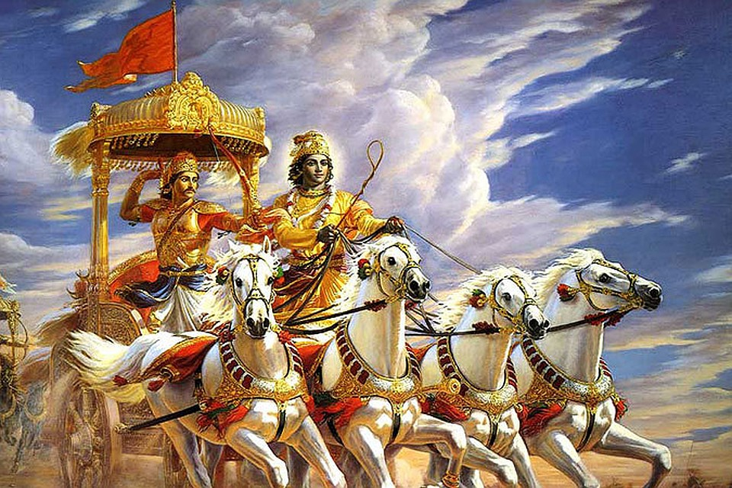
Давным-давно, около 2000 лет назад в древней Индии жил очень-очень богатый раджа. Было у него много крепостей.

Slide 8
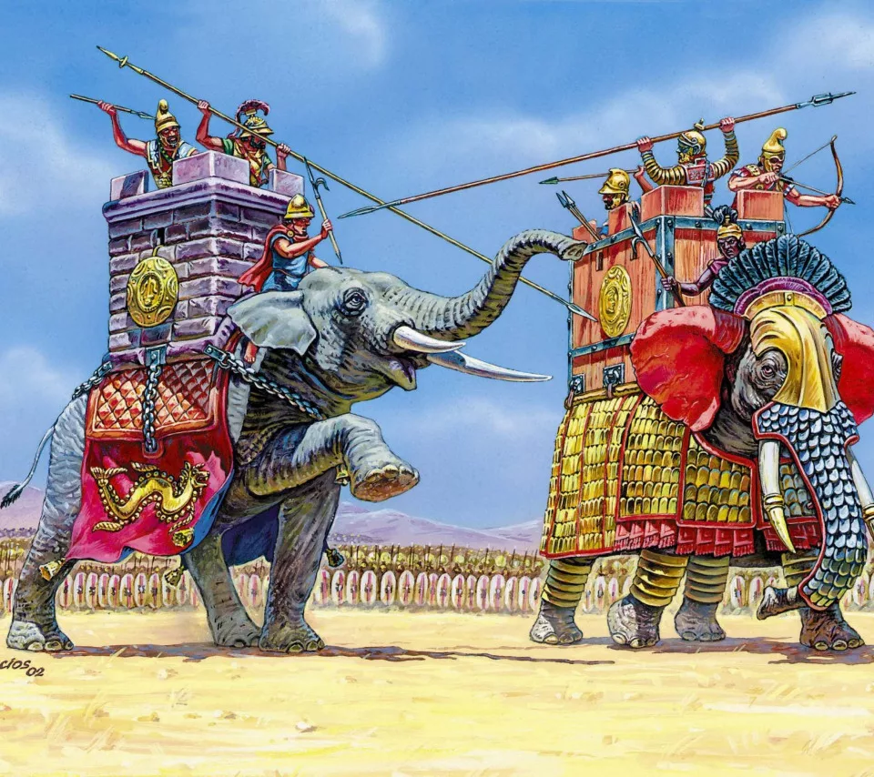
И очень большая армия, в которой были быстрые колесницы, зоркие лучники и могучие слоны. После многочисленных походов, побед и поражений властелин устал и загрустил.

Slide 9
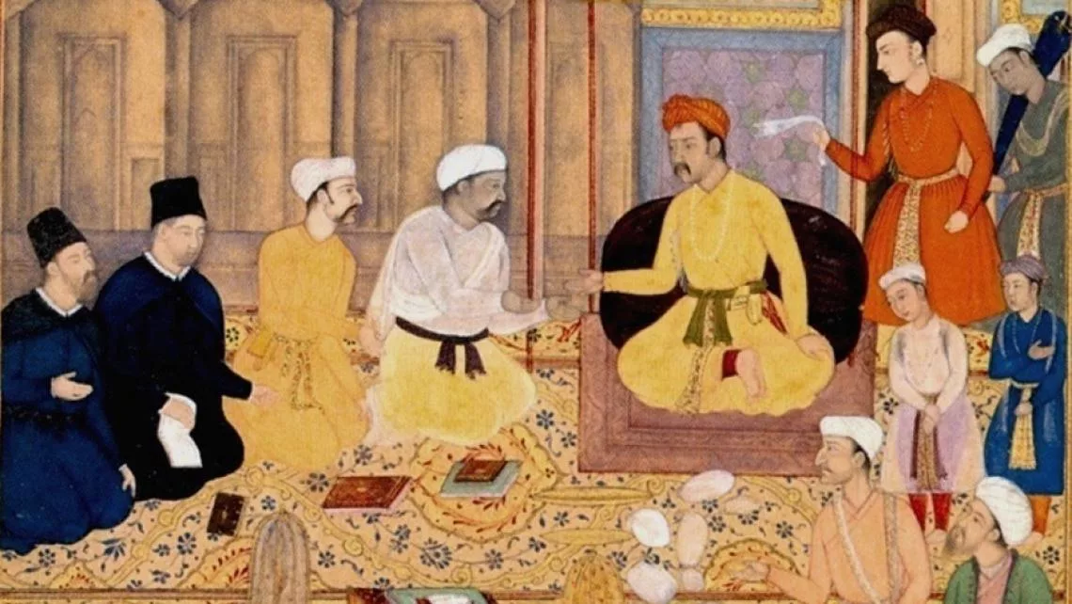
Раджа велел своим советникам и мудрецам придумать ему забаву, на что отвел 3 дня и ночи.

Slide 10
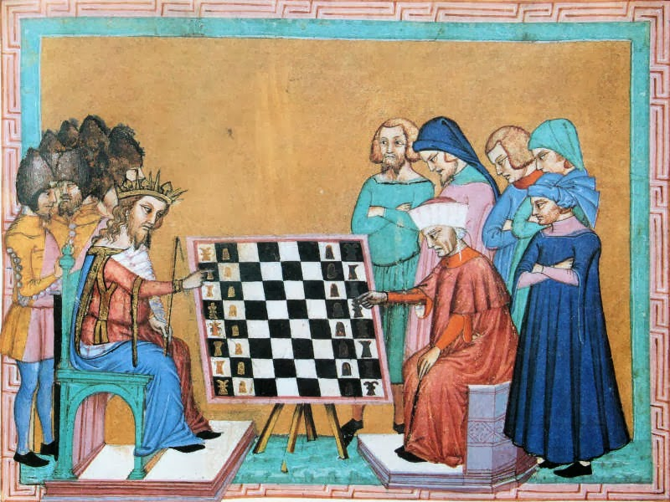
Никто не смог удовлетворить его и заинтересовать, кроме скромного крестьянина, который принес доску с клеточками и деревянными фигурками.

Slide 11
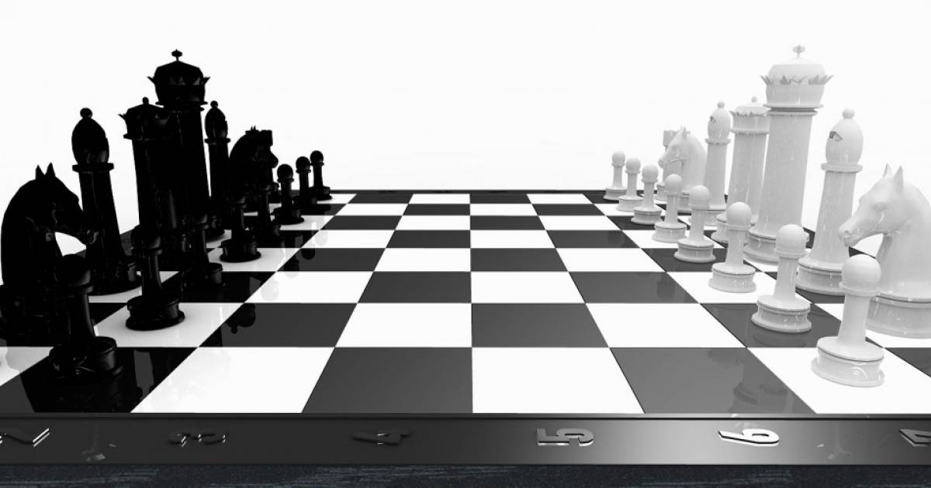
Когда раджа узнал условия игры, радости его не было границ. Это было то, что так долго они пытался найти. Взамен крестьянин потребовал скромную награду – несколько зернышек пшеницы.

Slide 12
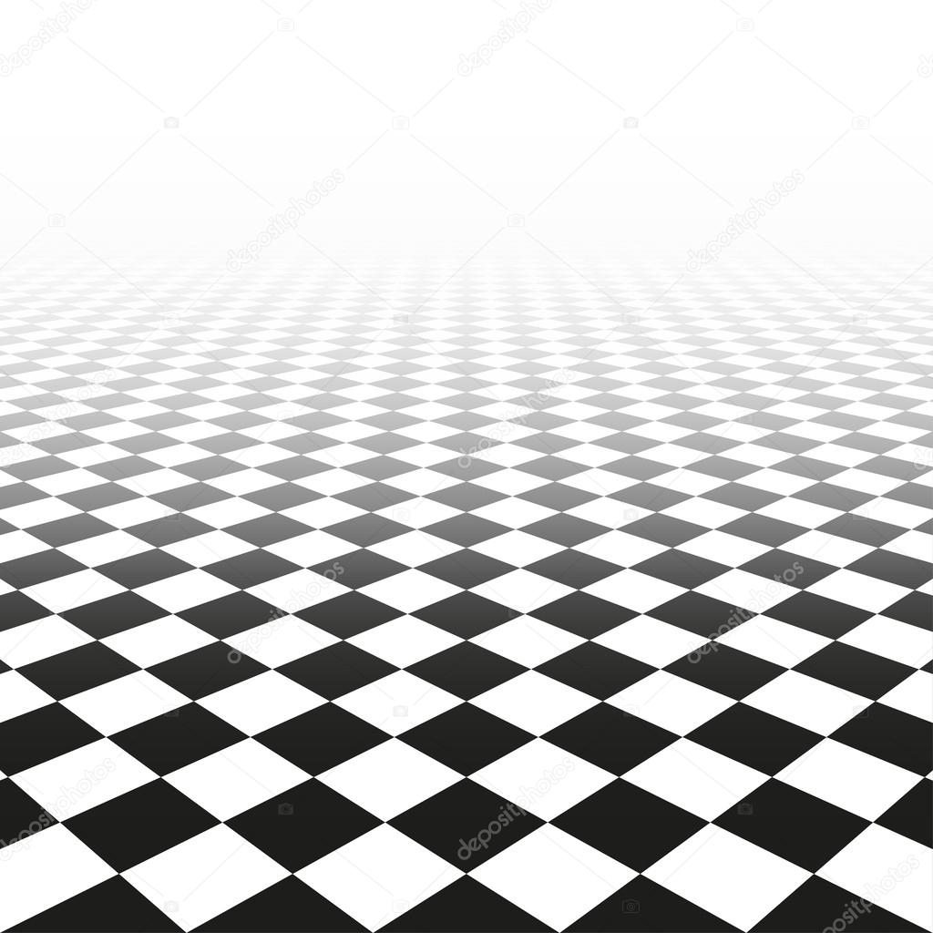
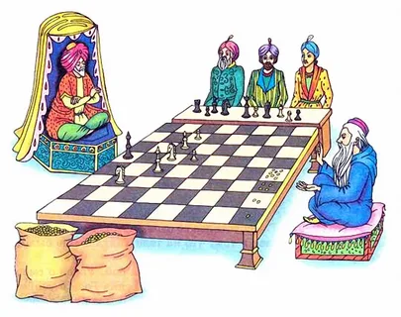
Но поставил условие: количество должно возрастать с каждой клеткой доски (1 клетка – 1 зернышко, 2 клетки – 2) Раджа сначала высмеял глупого брамина, но только потом он понял свою ошибку. На всей планете такого количества зерна нет. Эта доска и стала полем боя современных шахмат

Slide 13
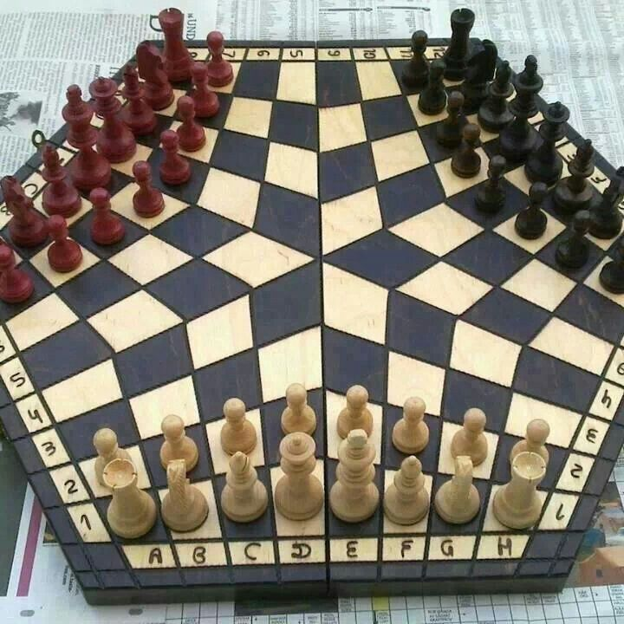
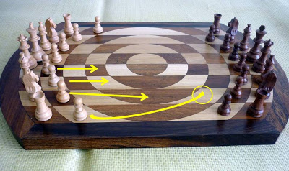
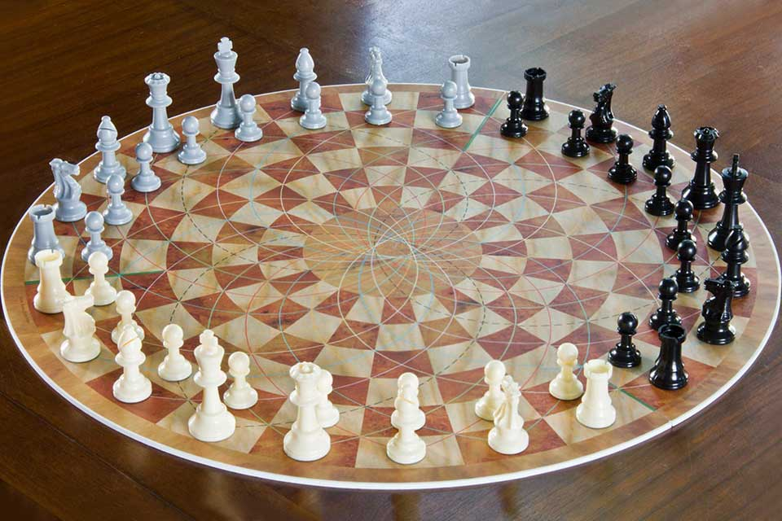
Древние игры на досках
Правила игры несколько отличались от современных, ведь тогда играть можно было не только вдвоем, но и вчетвером. В некоторых вариантах игра начиналась с середины поля, в других двигаться нужно было с края (из крепости). Движение могло быть спиральным или же в форме особого лабиринта.

Slide 14
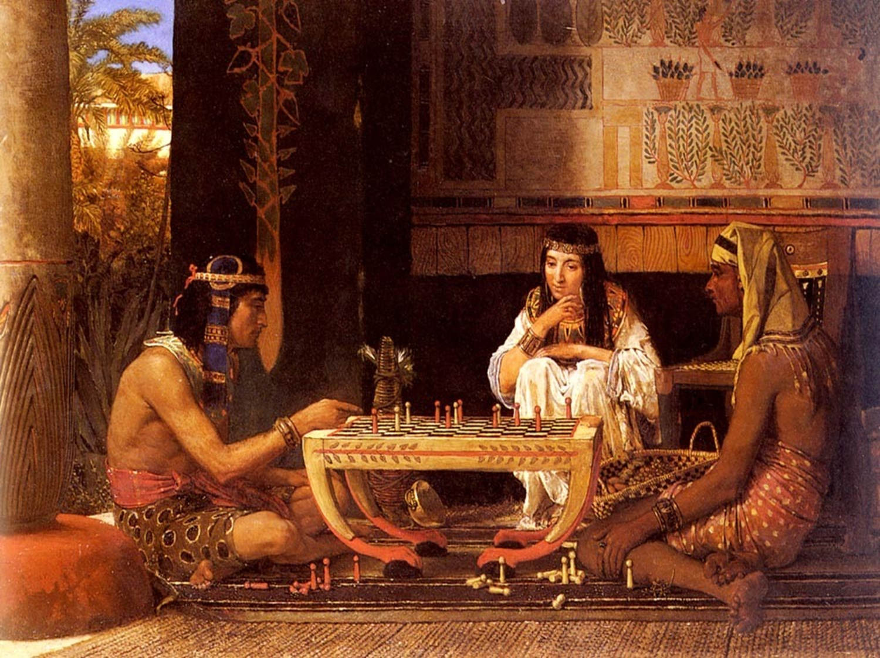
В шахматы играли и богатые люди,

Slide 15
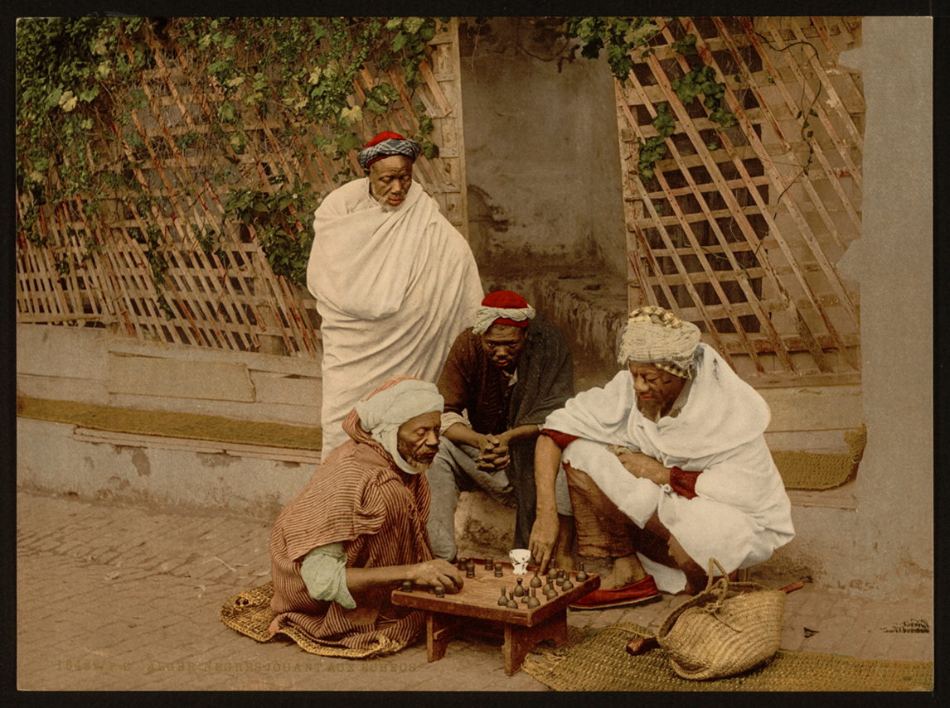
и бедные. Бедняки и простые прохожие удовлетворялись куском земли, на котором палочкой чертили квадраты.

Slide 16
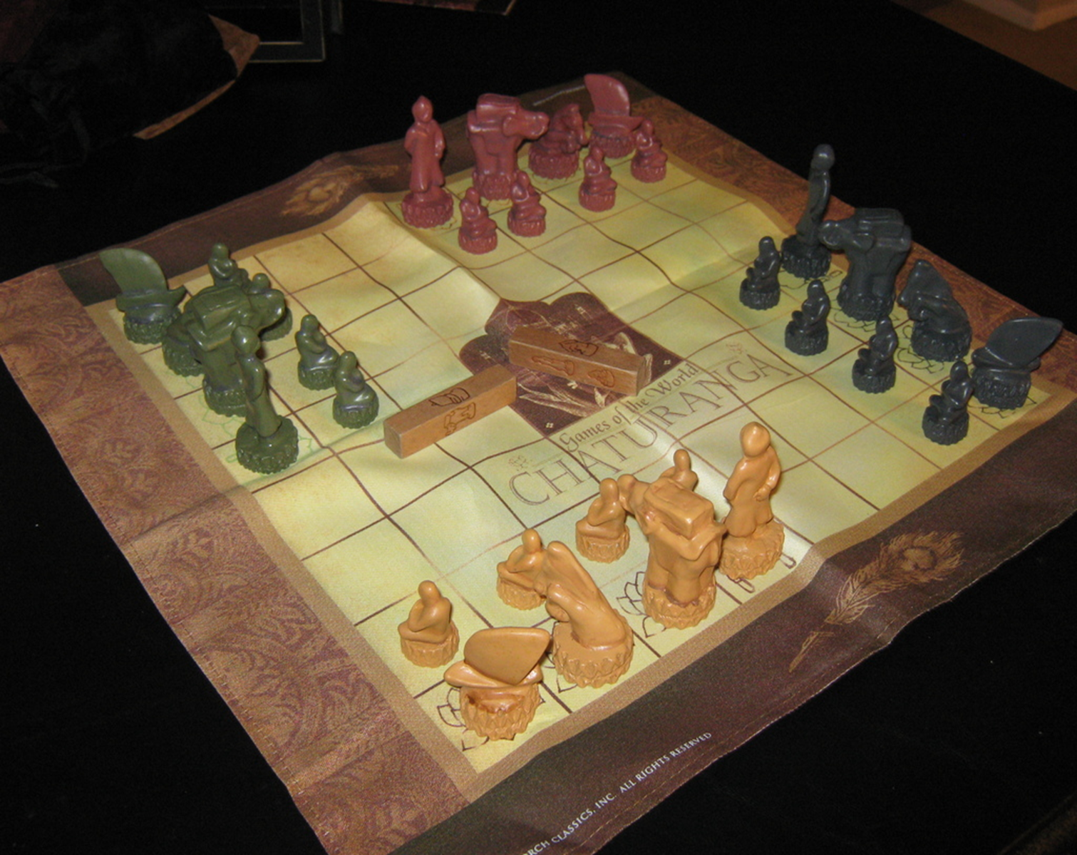
Известная чатуранга
Это самый близкий вариант, который похож на современные шахматы
.

Slide 17
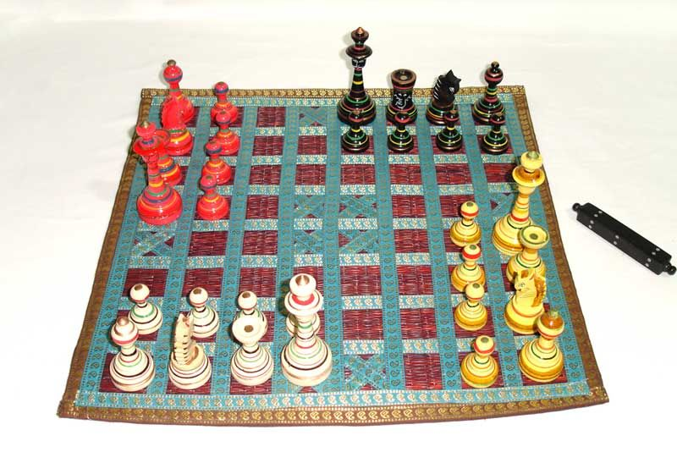
Схожесть:
Разница:
размер 8 на 8 клеток;
фигурки внешне схожи с шахматными;
всего 32 фигуры (одна половина основных, вторая – пешки);
4король и конь ходят одинаково.
доска в форме квадрата;
в чатуранге 4 игрока;
у каждого было по 4 фигуры (король, слон, ладья и конь)
играть нужно 2 на 2;
ходить начинал человек, бросивший игральные кости;
ферзя не было вовсе.
главной задачей игрока было полное уничтожение фигур своего противника.

Slide 18
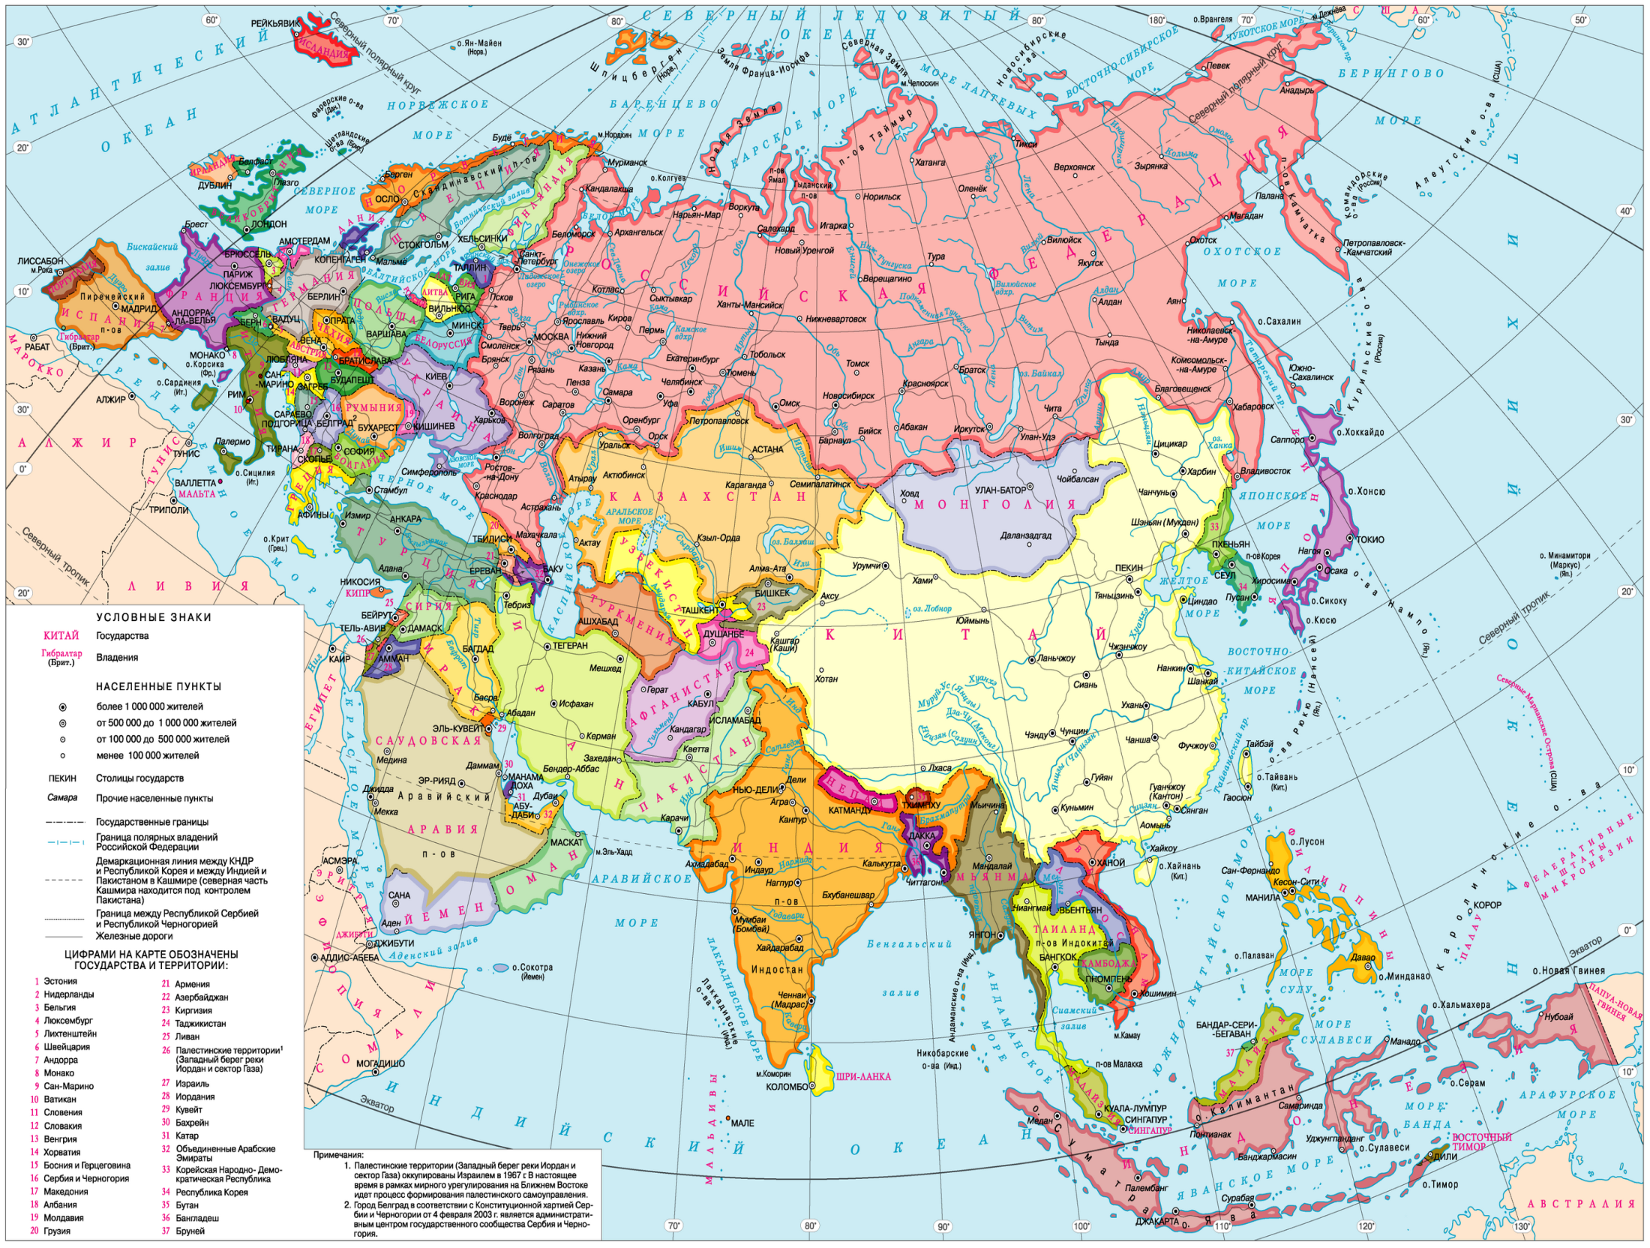
Путь игры из Индии в другие страны

Slide 19
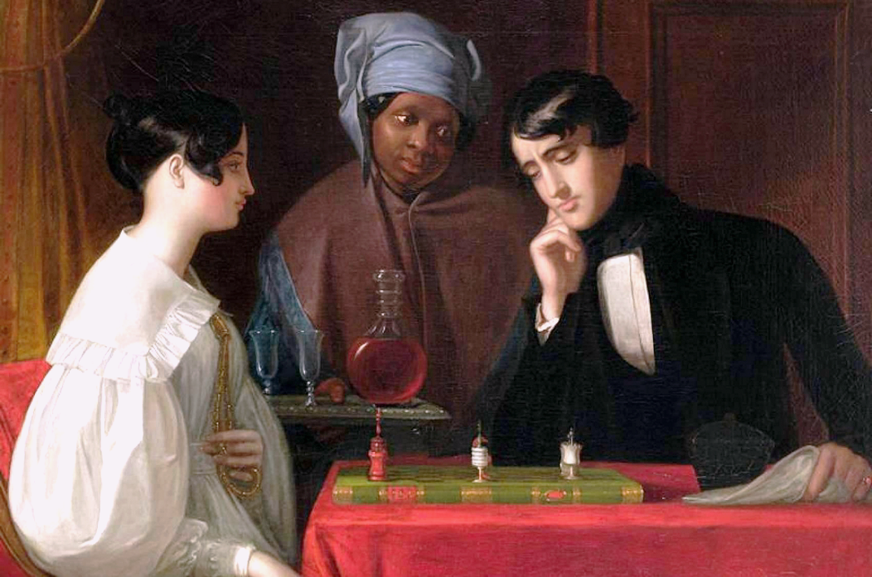
Из Индии чатуранга попала в Иран и Среднюю Азию. Движение игры по миру постепенно меняло ее название.
Иран –
чатранг
Арабы – шатрандж;
Персы – шатранг;
Буряты – шатар;
Монголы – хиаштар;
Таджики – шахмат.

Slide 20
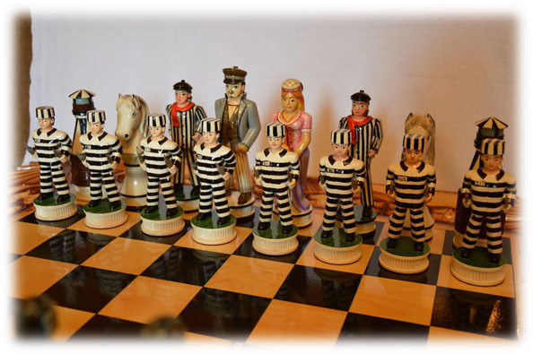
Далее шахматы проникают на Восток и параллельно в Европу.

Slide 21
Игра приобретает вид современных шахмат

Slide 22
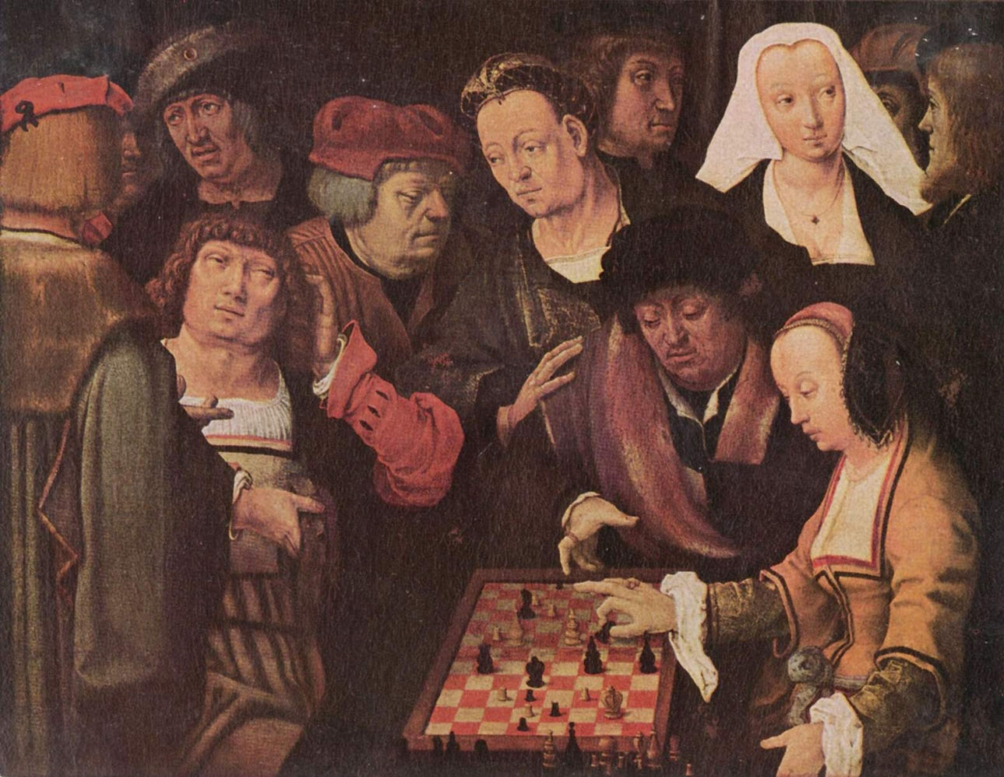
Шахматы на Руси. К нам игра пришла в 820 году.
Церковь была против. Поэтому в 1061 году игра была запрещена среди духовенства, а сами шахматы считались чем-то непристойным и дьявольским. Но среди игроков можно увидеть много католиков. На Руси запрет был строгим, ведь непослушание грозило отлучением от церкви любого пойманного шахматиста. И только через сотню лет шахматы были разрешены.

Slide 23
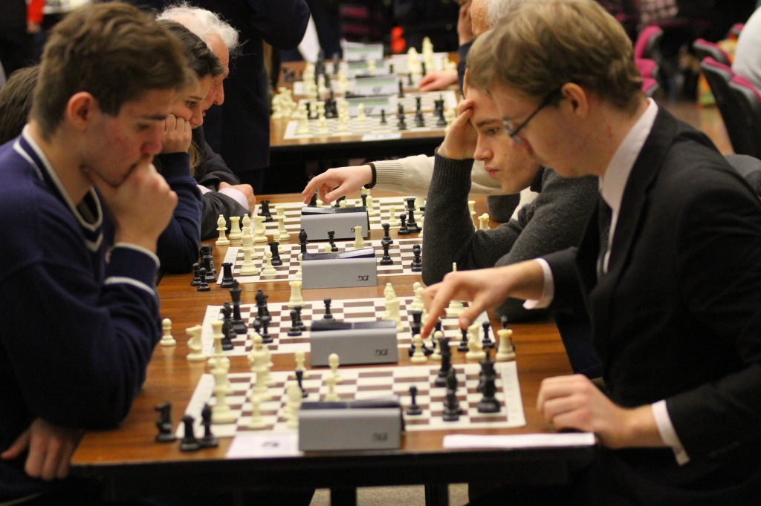
Немного позже люди начали объединяться в шахматные клубы, где они играли на деньги. Практически во всех европейских странах стали проводить национальные турниры.
Шахматы как вид спорта

Slide 24
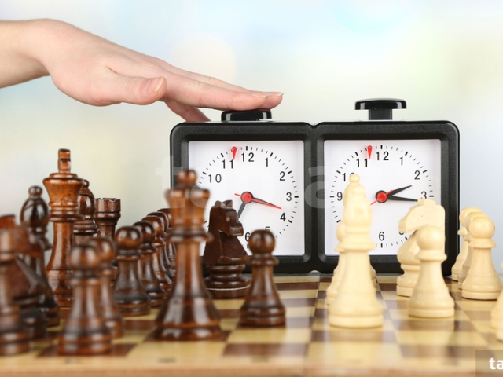
В XIX веке появились шахматные часы. Это дало толчок развитию новых укороченных партий под названием – «быстрые» (30 минут) и «блицтурнир» длительностью 5-10 минут.

Slide 25
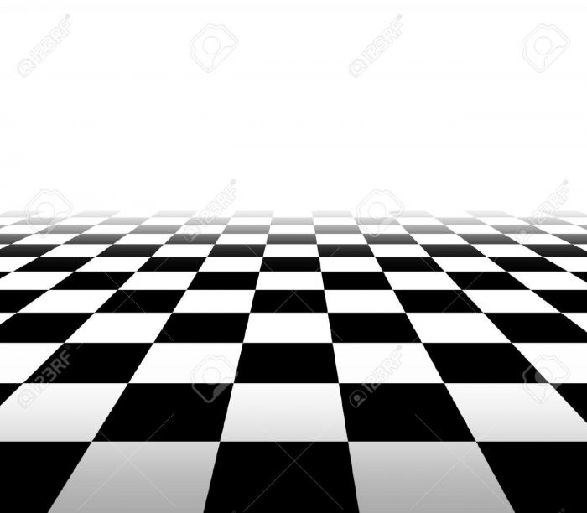
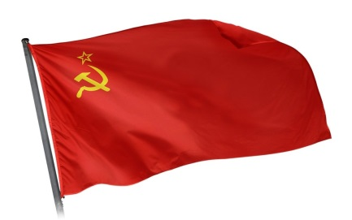
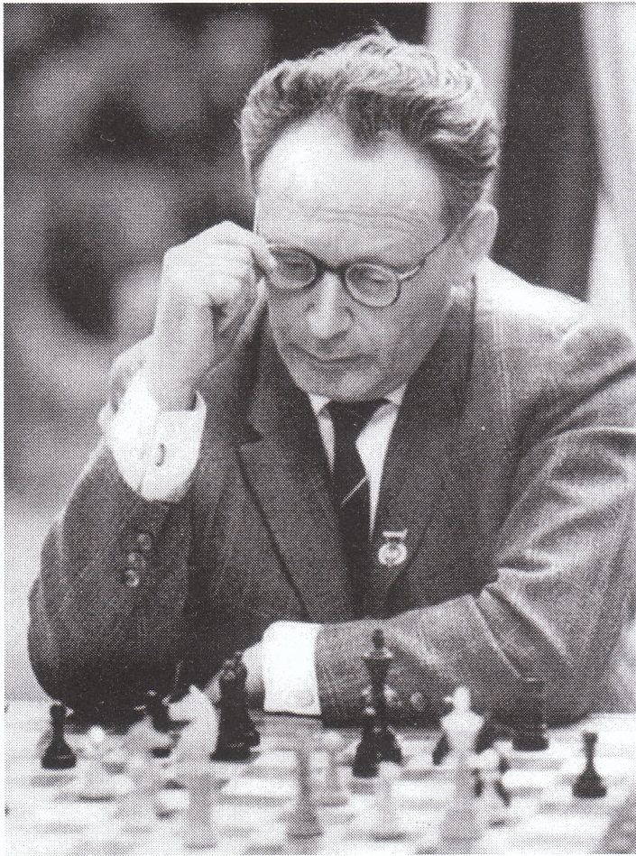
В Советской России развитие шахмат продолжалось: в Москве состоялся первый чемпионат России; в стране регулярно проводятся различные турниры. Количество шахматистов увеличивается.
Михаил Ботвинник
1935 г. - гроссмейстер
СССР
1950 г –
Международный гроссмейстер

Slide 26
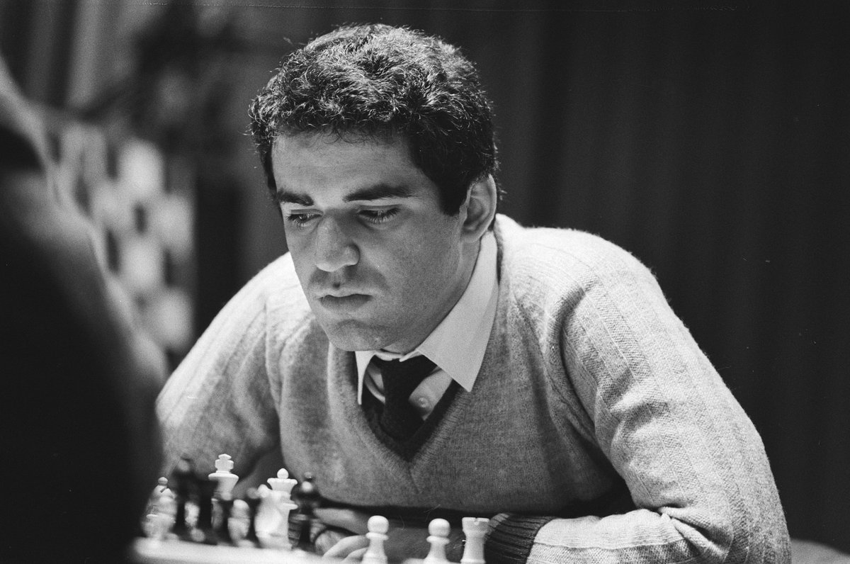
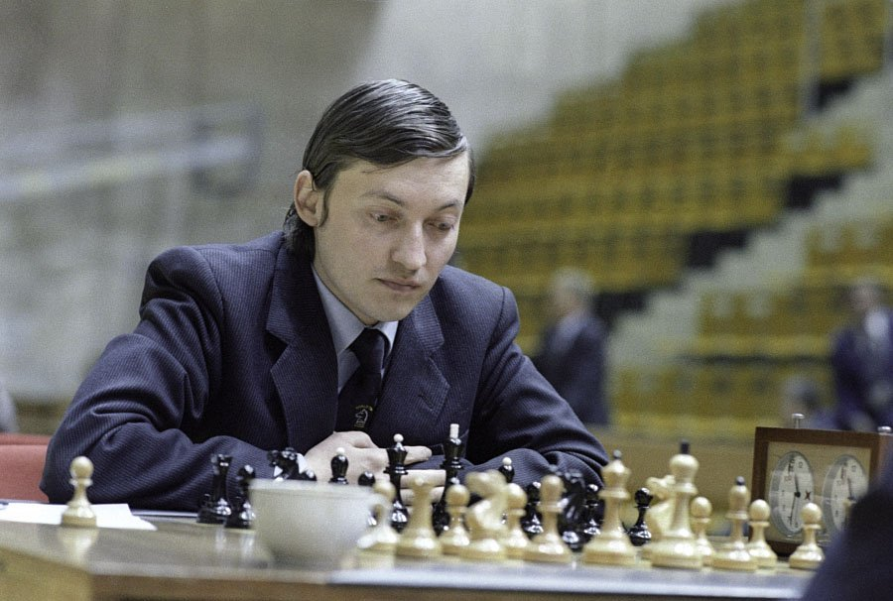
Анатолий Карпов
Играть в шахматы начал в 5 лет. В 14 лет он стал Мастером спорта СССР. Затем становится чемпионом мира среди юношей, а через год –гроссмейстером. Чемпионом мира он был на протяжении 10 лет.
Гарри Каспаров
В 12 лет - чемпион СССР среди юношей, в 17 – мастер спорта.
Международный гроссмейстер, чемпион мира. Владел шахматной короной по версии ФИДЕ

Slide 27
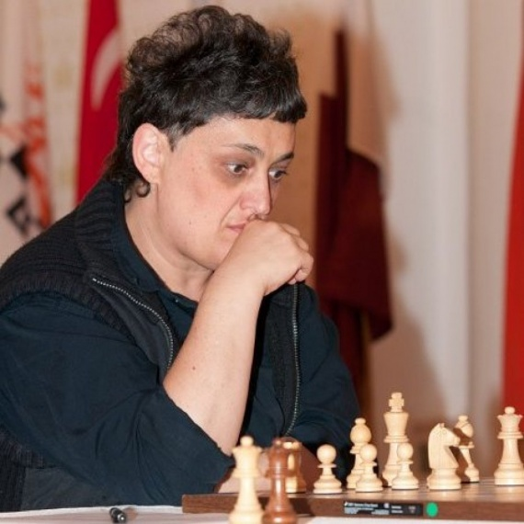
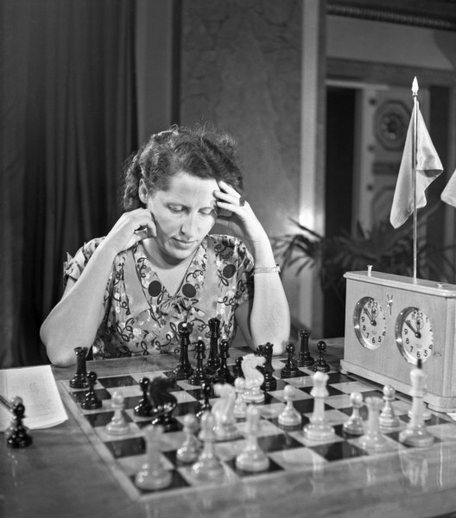
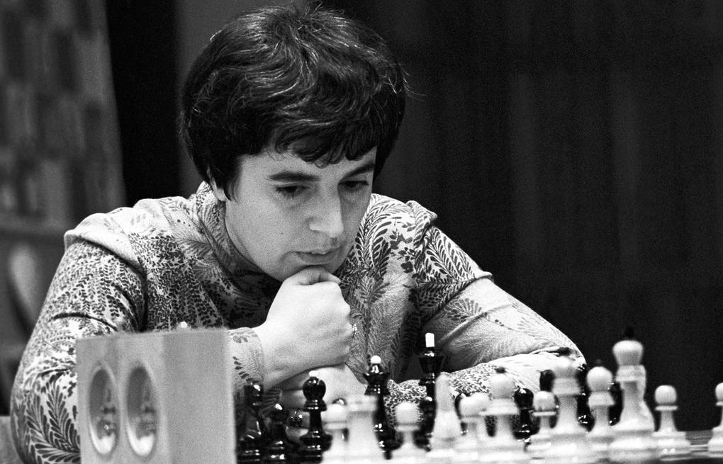
Советские шахматистки
Майя Чибурданидзе.
Елизавета
Быкова
Нона Гаприндашвили

Slide 28
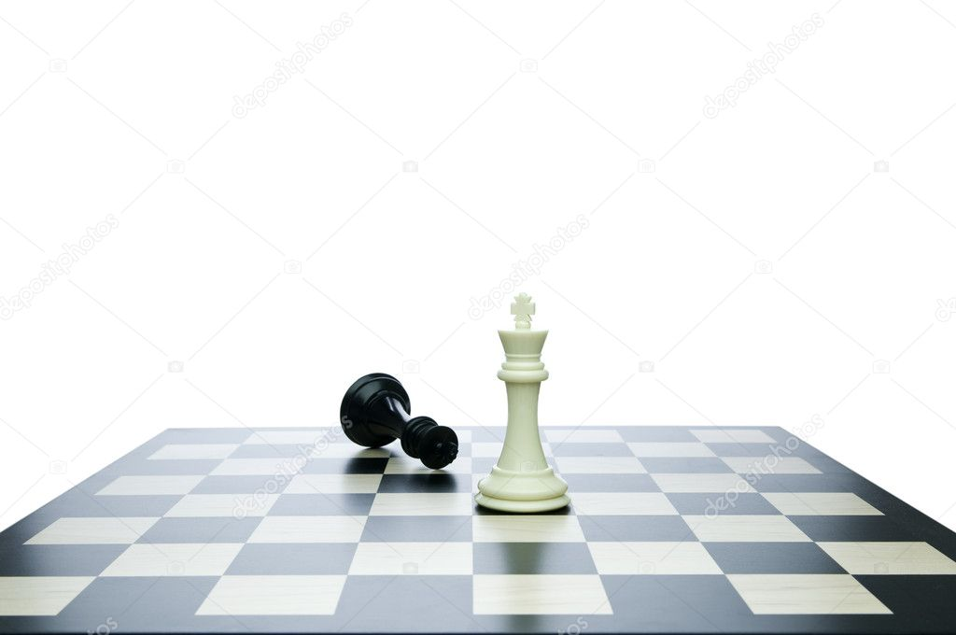
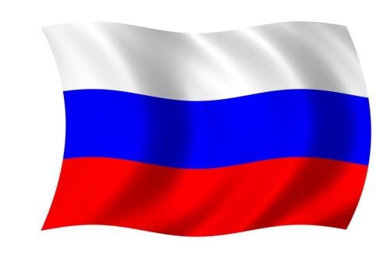
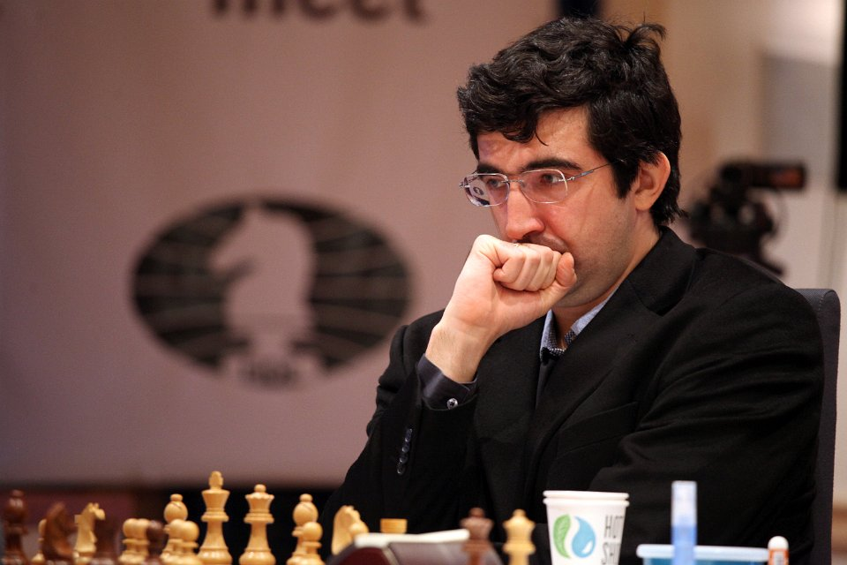
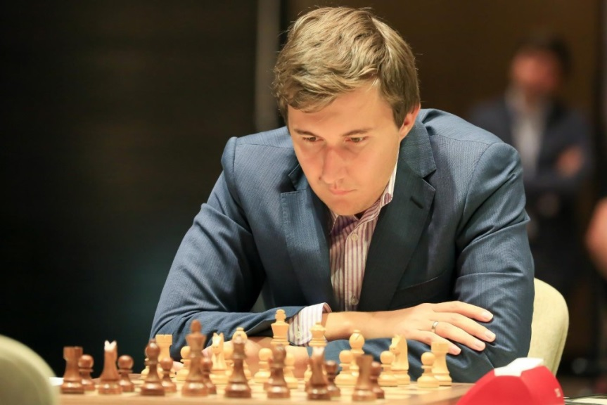
В настоящее время Россия сохранила шахматный потенциал и осталась ведущей шахматной державой
Сергей Карякин
Владимир Крамник

Slide 30
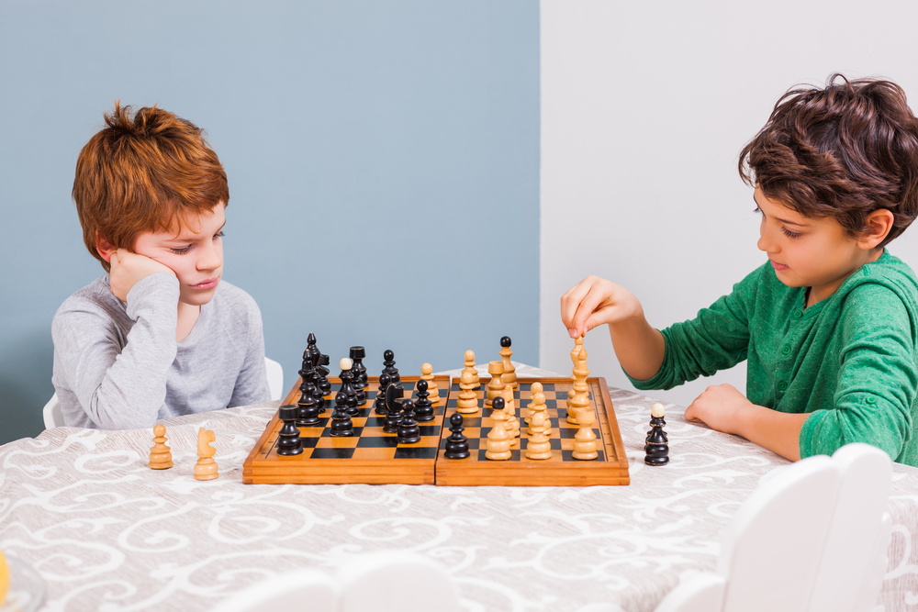
«Без шахмат нельзя представить полноценного воспитания умственных способностей и памяти…» (Сухомлинский В.А.)
И для чего людям современной цивилизации, наряду с мощными компьютерами и сложнейшей техникой нужна старинная, доступная каждому игра в шахматы? А нужна она, потому что:
- учит мыслить, учит находить решения;
- учит преодолевать препятствия;
- учит выдержке и прививает уважительное отношение к сопернику.
Вместе с тем, шахматы – это приобщение человека к большой культуре.

